Slide 1
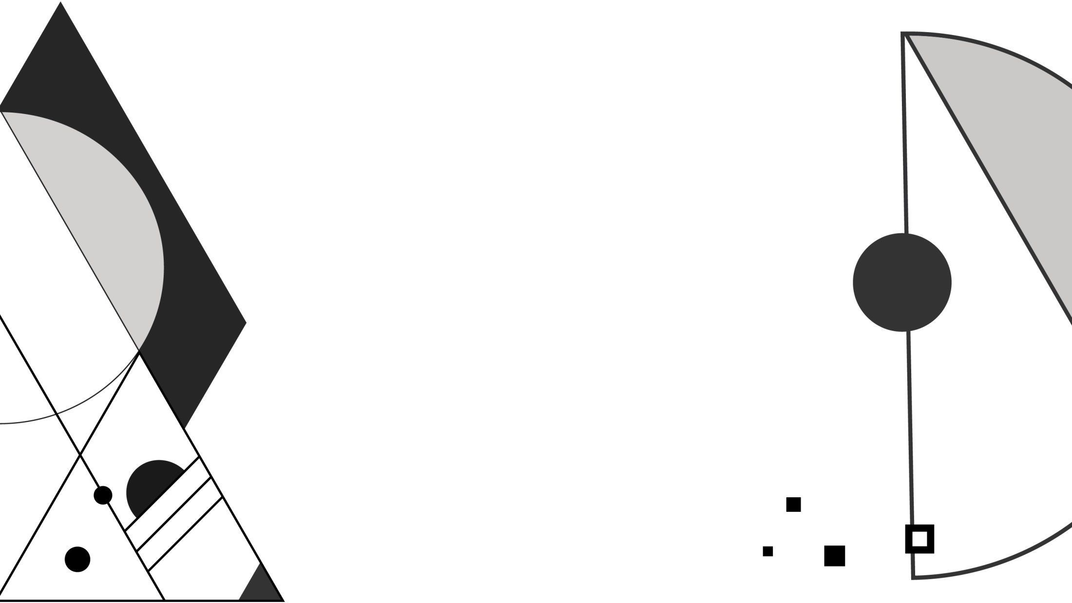






WebGL Lesson 10
Shih-Syun Lin
Yu-Fan Chang 張宇帆
linss@ntou.edu.tw
a2569875@gmail.com
Particle System
載入外部模型檔案
Yen-Yi Chen 陳彥沂
cloudya07@email.ntou.edu.tw

Slide 2

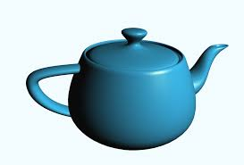
Outline
壹、Particle System
一、簡介Particle System
二、實際畫出粒子系統
貳、載入外部模型檔案
一、載入外部模型
二、使用HTTP Request指令
三、走路晃動模擬
四、Demo
五、載入模型

Slide 3
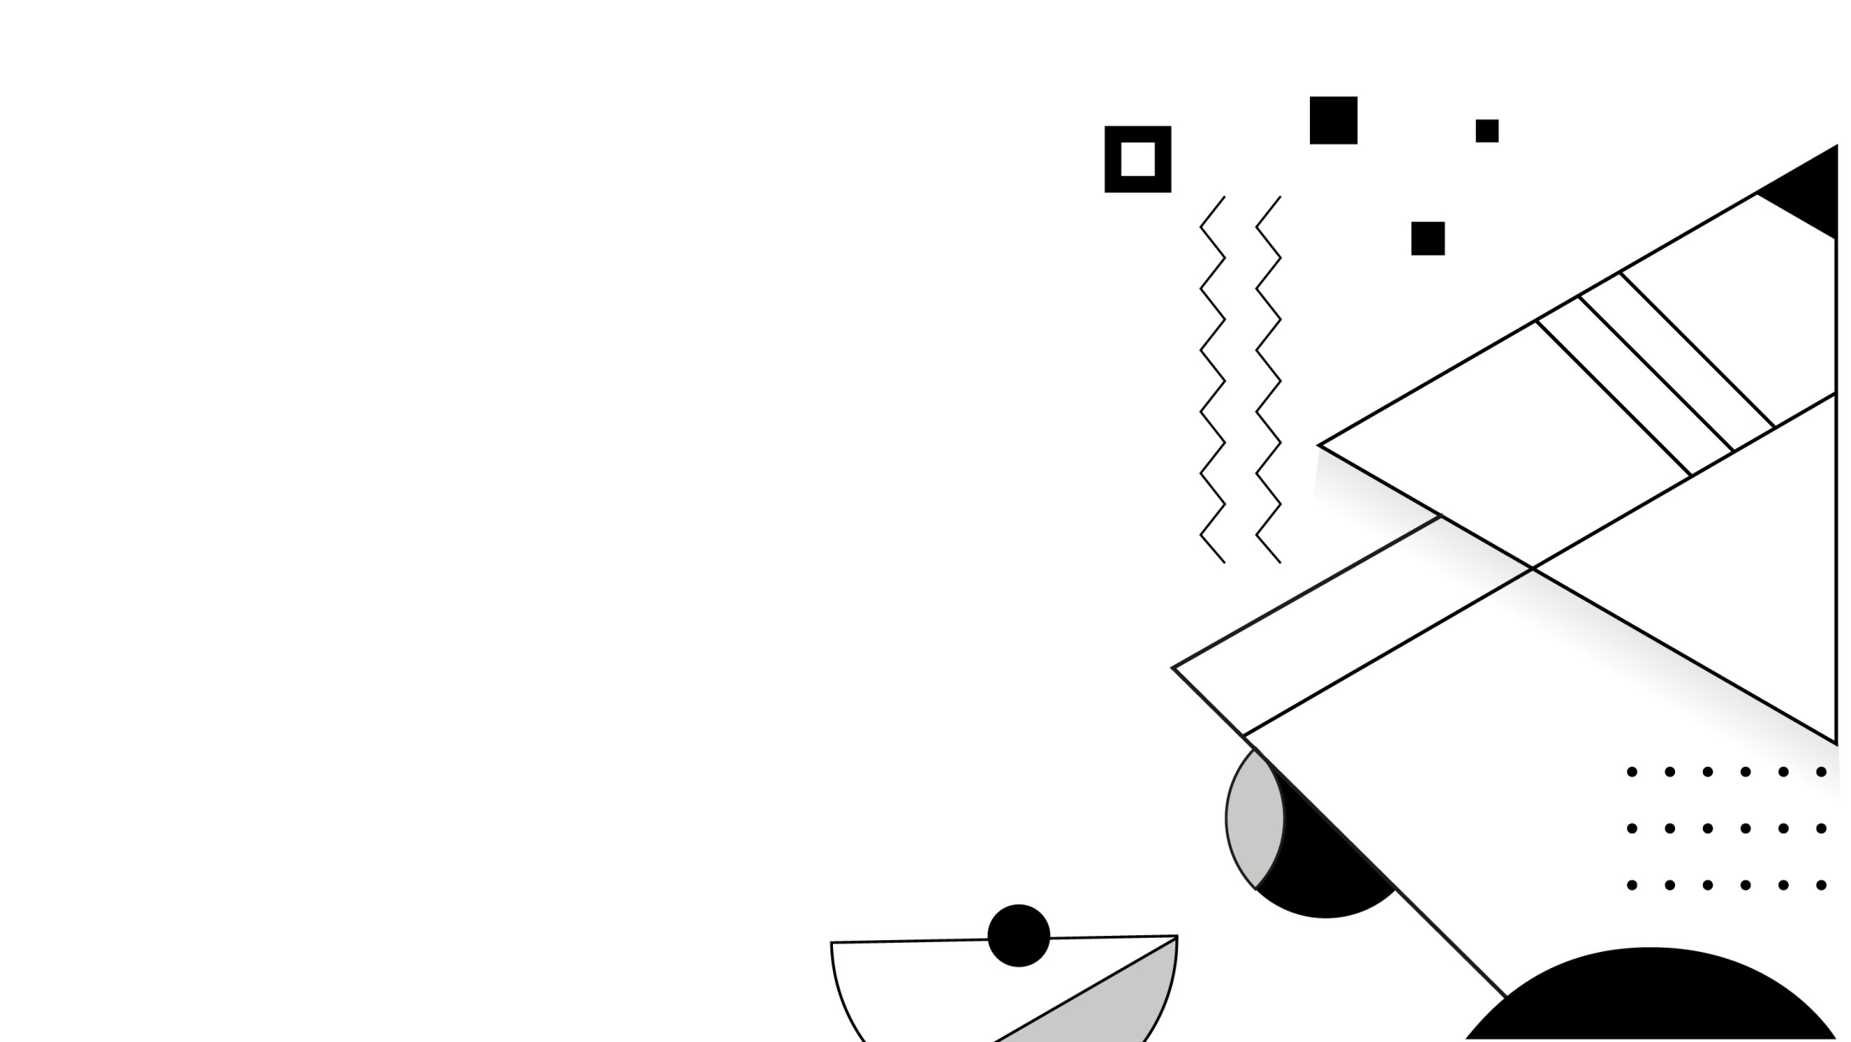
壹、Particle System
一、簡介Particle System
二、實際畫出粒子系統

Slide 4
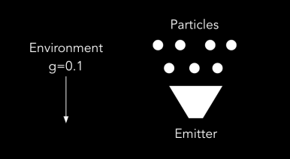
一、簡介Particle System
（一）什麼時候用到Particle System？(粒子系統)
營造特殊視覺效果，如煙火、煙霧、下雨、火焰等
（二）Particle System的組成
粒子
設定粒子的大小、顏色、
形狀、運動等變化
粒子系統
發射器
控制如何發射粒子，例如範圍、方向等；
和控制發射的時間，頻率和密度
環境
粒子身處的環境設定，例如比較常用的包括重力（Gravity）、模擬空間和外力等

Slide 5
一、簡介Particle System
（三）Particle System 與 Billboard相似之處
通常會運動
Blending
（四）Particle System 特性
生命週期
由大量物件構成
需要使用極簡單的幾何結構
點我看Demo

Slide 6
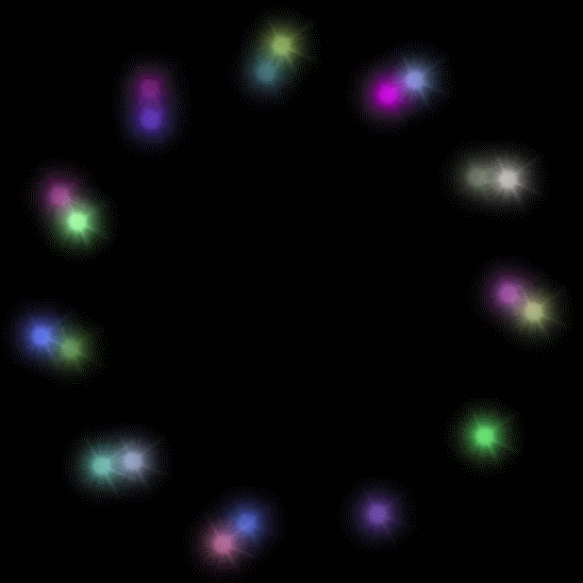
二、實際畫出粒子系統
（一）實作
方法1. 以javascript物件導向的方式定義粒子運動
方法2. 以shader定義粒子運動
（二）物件導向方式
我們將示範
星星組成的粒子系統，主要讓星星繞著場景中心旋轉
粒子
粒子：星星
定義大小、顏色、位置及旋轉角
發射器
星星從場景外圍發射，並繞著場景中心旋轉
環境
場景中心設置引力
讓粒子逐漸被吸引到場景中心

Slide 7
二、實際畫出粒子系統
（二）物件導向方式
資料結構
Star
成員變數
angle角度
dist 位置
rotationSpeed 旋轉速度
成員函數 (Member Function)
建構子-產生粒子（發射器）
randomiseColors 發射時隨機決定粒子顏色
事件 (Event)
draw
animate
Static Function
drawStar()

Slide 8
二、實際畫出粒子系統
（二）物件導向方式
發射器
1. Star類別－建構子（粒子發射器）
Star的建構子做了下列動作 :
初始化各成員變數，並使其角度為0
呼叫函數，使其顏色隨機
function Star(startingDistance, rotationSpeed) {
this.angle = 0;
this.dist = startingDistance;
this.rotationSpeed = rotationSpeed;
// Set the colors to a starting value.
this.randomiseColors();
}

Slide 9
二、實際畫出粒子系統
粒子
（二）物件導向方式
2. Star類別－繪製事件
當星星物件的繪製事件被觸發時－要根據星星屬性與事件屬性畫出星星
根據星星的角度值繞著Y軸旋轉，然後根據星星的距離值移出場景中心。最後場景繞著x軸旋轉-90度(var tilt = 90) 。
Star.prototype.draw = function (tilt, spin, twinkle) {
PushMatrix("model");
mat4.rotate(TopMatrix("model"), degToRad(this.angle), [0.0, 1.0, 0.0]); mat4.translate(TopMatrix("model"), [this.dist, 0.0, 0.0]);
mat4.rotate(TopMatrix("model"), degToRad(-this.angle), [0.0, 1.0, 0.0]);
mat4.rotate(TopMatrix("model"), degToRad(-tilt), [1.0, 0.0, 0.0]);
if (twinkle) {
gl.uniform3f(shaderProgram.colorUniform, this.twinkleR, this.twinkleG, this.twinkleB);
drawStar();
}
mat4.rotate(TopMatrix("model"), degToRad(spin), [0.0, 0.0, 1.0]); gl.uniform3f(shaderProgram.colorUniform, this.r, this.g, this.b);
drawStar();
PopMatrix("model");
}

Slide 10
二、實際畫出粒子系統
粒子
（二）物件導向方式
2. Star類別－繪製事件
每顆星星都有兩個顏色，一個是正常的顏色，一個是twinkle的顏色。在繪製閃光的星星前，我們先繪製了一個正常顏色下的星星再混和兩者，以讓座中結果看起來像閃光效果。
第一次繪製的星星是不動的，而第二次繪製的星星是自轉的，兩者結合在一起，就得到我們想要的效果。
Star.prototype.draw = function (tilt, spin, twinkle) {
PushMatrix("model");
mat4.rotate(TopMatrix("model"), degToRad(this.angle), [0.0, 1.0, 0.0]); mat4.translate(TopMatrix("model"), [this.dist, 0.0, 0.0]);
mat4.rotate(TopMatrix("model"), degToRad(-this.angle), [0.0, 1.0, 0.0]);
mat4.rotate(TopMatrix("model"), degToRad(-tilt), [1.0, 0.0, 0.0]);
if (twinkle) {
gl.uniform3f(shaderProgram.colorUniform, this.twinkleR, this.twinkleG, this.twinkleB);
drawStar();
}

Slide 11
二、實際畫出粒子系統
粒子
（二）物件導向方式
2. Star類別－繪製事件
星星根據傳入的spin參數圍繞Z軸進行自轉，然後將星星的顏色通過uniform變量傳送著色器，且使用了一個全局函數drawStar。
Star.prototype.draw = function (tilt, spin, twinkle) {
PushMatrix("model");
mat4.rotate(TopMatrix("model"), degToRad(this.angle), [0.0, 1.0, 0.0]); mat4.translate(TopMatrix("model"), [this.dist, 0.0, 0.0]);
mat4.rotate(TopMatrix("model"), degToRad(-this.angle), [0.0, 1.0, 0.0]);
mat4.rotate(TopMatrix("model"), degToRad(-tilt), [1.0, 0.0, 0.0]);
if (twinkle) {
gl.uniform3f(shaderProgram.colorUniform, this.twinkleR, this.twinkleG, this.twinkleB);
drawStar();
}
mat4.rotate(TopMatrix("model"), degToRad(spin), [0.0, 0.0, 1.0]); gl.uniform3f(shaderProgram.colorUniform, this.r, this.g, this.b);
drawStar();
PopMatrix("model");
}

Slide 12
二、實際畫出粒子系統
環境
（二）物件導向方式
3. Star類別－更新事件
當星星物件的更新事件觸發時，則要依照經過的時間，改變星星的屬性
將每秒幀率定在60fps，然後配合使用elapsedTime變量來控制每次動畫效果在「tick」函數中運動的量。
elapsedTime變量單位為毫秒，所以每毫秒的幀率應該是60/1000。我們把它放到一個animate函數之外的全局變量中，從而保證我們每次繪製星星的時候它不會被重新計算。(這個變量用來表示animate函數兩次調用之間的時間間隔)
var effectiveFPMS = 60 / 1000;
Star.prototype.animate = function (elapsedTime) {
this.angle += this.rotationSpeed * effectiveFPMS * elapsedTime;
this.dist -= 0.01 * effectiveFPMS * elapsedTime;
if (this.dist < 0.5) {
this.dist += 5.0;
this.randomiseColors();
}
}

Slide 13
二、實際畫出粒子系統
（二）物件導向方式
3. Star類別－更新事件
發射器
我們定義粒子消亡的條件是當粒子抵達場景的中心
為了重複使用粒子，我們設定當粒子消亡時會被重新發射
我們可以調整星星到場景中心的距離，當星星最後到達場景中心的時候，將它移出場景之外，並且重置它的顏色。
var effectiveFPMS = 60 / 1000;
Star.prototype.animate = function (elapsedTime) {
this.angle += this.rotationSpeed * effectiveFPMS * elapsedTime;
this.dist -= 0.01 * effectiveFPMS * elapsedTime;
if (this.dist < 0.5) {
this.dist += 5.0;
this.randomiseColors();
}
}

Slide 14
二、實際畫出粒子系統
（二）物件導向方式
發射器
4. Star成員函數- randomiseColors
給星星一個隨機顏色。
打開了發亮開關，則多繪製一次，用另一個隨機的顏色作為亮光。
Star.prototype.randomiseColors = function () {
this.r = Math.random();
this.g = Math.random();
this.b = Math.random();
this.twinkleR = Math.random();
this.twinkleG = Math.random();
this.twinkleB = Math.random();
}

Slide 15
二、實際畫出粒子系統
（二）物件導向方式
發射器
5. initWorldObjects
前面定義了星星的類別，這裡初始化50個物件。
function initWorldObjects() {
var numStars = 20;
for (var i=0; i < numStars; i++) {
stars.push(new Star((i / numStars) * 1.0, i / numStars));
}
}

Slide 16
二、實際畫出粒子系統
（二）物件導向方式
6. drawScene
開啟Blending
function drawScene() {
gl.viewport(0, 0, gl.viewportWidth, gl.viewportHeight);
gl.clear(gl.COLOR_BUFFER_BIT | gl.DEPTH_BUFFER_BIT); mat4.identity(TopMatrix("projection"));
mat4.perspective(45, gl.viewportWidth / gl.viewportHeight, 0.1, 100.0, TopMatrix("projection"));
gl.blendFunc(gl.SRC_ALPHA, gl.ONE);
gl.enable(gl.BLEND);
mat4.identity(TopMatrix("view"));
mat4.identity(TopMatrix("model"));
mat4.translate(TopMatrix("model"), [0.0, 0.0, zoom]); mat4.rotate(TopMatrix("model"), degToRad(tilt), [1.0, 0.0, 0.0]);
var twinkle = document.getElementById("twinkle").checked;
for (var i in stars) {
stars[i].draw(tilt, spin, twinkle);
spin += 0.5;
}
}

Slide 17

二、實際畫出粒子系統
（二）物件導向方式
6. drawScene
也就是說，當我們在繪製場景中的星星時，物體的黑色部分會被當成是透明的。
星星中不那麼明亮的部分，看起來會更透明一些。
紋理圖片

Slide 18
二、實際畫出粒子系統
（二）物件導向方式
6. drawScene
我們讓場景繞著Ｘ軸傾斜，在這裡使用tilt這個全局變量來接收來自於鍵盤的輸入，控制傾斜角度。
function drawScene() {
gl.viewport(0, 0, gl.viewportWidth, gl.viewportHeight);
gl.clear(gl.COLOR_BUFFER_BIT | gl.DEPTH_BUFFER_BIT); mat4.identity(TopMatrix("projection"));
mat4.perspective(45, gl.viewportWidth / gl.viewportHeight, 0.1, 100.0, TopMatrix("projection"));
gl.blendFunc(gl.SRC_ALPHA, gl.ONE);
gl.enable(gl.BLEND);
mat4.identity(TopMatrix("view"));
mat4.identity(TopMatrix("model"));
mat4.translate(TopMatrix("model"), [0.0, 0.0, zoom]); mat4.rotate(TopMatrix("model"), degToRad(tilt), [1.0, 0.0, 0.0]);
var twinkle = document.getElementById("twinkle").checked;
for (var i in stars) {
stars[i].draw(tilt, spin, twinkle);
spin += 0.5;
}
}

Slide 19
二、實際畫出粒子系統
（二）物件導向方式
6. drawScene
通過迴圈來繪製每一顆星星，我們傳入場景的傾斜角度(tilt)和閃光值(twinkle)，另外還有一個旋轉值(spin)，用於讓星星在圍繞場景中心旋轉的同時，還圍繞自己的中心進行自轉。
function drawScene() {
gl.viewport(0, 0, gl.viewportWidth, gl.viewportHeight);
gl.clear(gl.COLOR_BUFFER_BIT | gl.DEPTH_BUFFER_BIT);
…
var twinkle = document.getElementById("twinkle").checked;
for (var i in stars) {
stars[i].draw(tilt, spin, twinkle);
spin += 0.5;
}
}

Slide 20
二、實際畫出粒子系統
（二）物件導向方式
結語
這次畫多個相同的運動物體，把這個物體歸類在一個類別，用一個像閃耀的星星紋理，產生出效果。
透過將場景中物件包成類別可以容易地控制大量相同的物件
而這種物件化的繪圖方式很適合用來實做Dynamic的Scene Graph
即Scene Graph中每個節點直接存一個場景物件

Slide 21
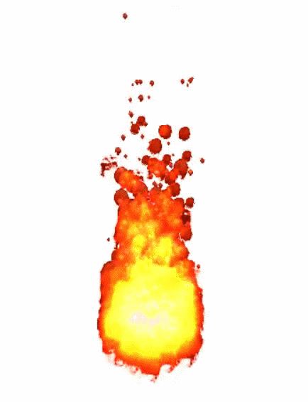
二、實際畫出粒子系統
（三）shader方式
我們將示範
燃燒的火花組成的粒子系統，主要讓火花產生後隨著時間上升
粒子
粒子：火花
定義大小、顏色、位置
發射器
火花從火源發射
環境
火花跟著空氣浮力向上飄

Slide 22
二、實際畫出粒子系統
（三）shader方式
頂點著色器
將現在的時間以粒子的壽命取餘數，目的是讓粒子在消亡時重新被發射
粒子發射後根據經過時間以及粒子所在的環境計算粒子的位置
float time = mod(uTime, aLifetime);
vec4 position = vec4(
uParticlePos + aCenterOffset + (time * aVelocity),
1.0
);
float time_offset = 1.0;
if(time>aLifetime*time_offset){
float time_offset_data = time-aLifetime*time_offset;
time_offset_data = time_offset_data * time_offset_data;
position.x+=time_offset_data*0.1;
}

Slide 23
二、實際畫出粒子系統
（三）shader方式
頂點著色器
粒子在生命週期間已經經過的時間比例來模擬粒子的行為
例如：size的部分，越接近消亡，size越小
vLifetime = 1.3 - (time / aLifetime);
vLifetime = clamp(vLifetime, 0.0, 1.0);
float size = (vLifetime * vLifetime) * 0.05;

Slide 24
二、實際畫出粒子系統
（三）shader方式
頂點著色器
由於前面星星的粒子沒有給使用者切換攝影機的功能
然而火焰的例子我們允許使用者切換攝影機
因此需要使用billboard的技術讓粒子永遠面向攝影機
下方的code主要示範有使用billboard跟沒使用時對粒子系統的影響
if (uUseBillboarding) {
vec3 cameraRight = vec3(
uViewMatrix[0].x, uViewMatrix[1].x, uViewMatrix[2].x
);
vec3 cameraUp = vec3(
uViewMatrix[0].y, uViewMatrix[1].y, uViewMatrix[2].y
);
position.xyz += (cameraRight * aTriCorner.x * size) +
(cameraUp * aTriCorner.y * size);
} else {
position.xy += aTriCorner.xy * size;
}

Slide 25
二、實際畫出粒子系統
（三）shader方式
頂點著色器
最後將計算好的粒子運動狀態透過varying變數傳遞給gl繪圖流程讓片段著色器可以使用
gl_Position = uProjectionMatrix * uViewMatrix * uModelMatrix * position;
vTextureCoord = aTextureCoord;
vLifetime = aLifetime;

Slide 26
二、實際畫出粒子系統
（三）shader方式
片段著色器
讓要計算用的粒子生命週期使用現在的時間以粒子的壽命取餘數，讓粒子生命週期與頂點著色器同步
然後將粒子生命週期對總生命週期的佔比存到percentOfLife，以利後續計算
float time = mod(uTimeFrag, vLifetime);
float percentOfLife = time / vLifetime;
percentOfLife = clamp(percentOfLife, 0.0, 1.0);

Slide 27
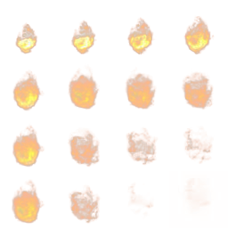
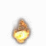
二、實際畫出粒子系統
（三）shader方式
以靜態圖貼動態texture的方法＿片段著色器
我們要透過設定適當的texture coordinate讓左圖以動態形式顯示
要如何取到第一個火花？
float offset = floor(16.0 * percentOfLife);
float offsetX = floor(mod(offset, 4.0)) / 4.0;
float offsetY = 0.75 - floor(offset / 4.0) / 4.0;
vec4 texColor = texture2D(
uSampler,
vec2(
(vTextureCoord.x / 4.0) + offsetX,
(vTextureCoord.y / 4.0) + offsetY
));
希望呈現樣貌
texture原圖

Slide 28
二、實際畫出粒子系統
（三）shader方式
片段著色器
將剛剛算出的offset過的貼圖傳給framebuffer
並且令粒子越接近生命週期末期的時候越透明
所以會有火花粒子隨時間燃燒殆盡的視覺效果
gl_FragColor = uColor * texColor;
gl_FragColor.a *= vLifetime;

Slide 29
貳、載入外部模型檔案
一、載入外部模型
二、使用HTTP Request指令
三、走路晃動模擬
四、Demo
五、載入模型

Slide 30
一、載入外部模型
（一）為什麼需要載入外部模型？
原本畫東西，頂點資料是寫死在程式裡
但缺點是不能動態調整
所以假設我們可以把頂點資訊改成由程式外部輸入，就能增加彈性
（二）載入外部模型的方法？
在電腦上我們可以透過讀取外部檔案來獲得資訊
一般Web只能允許獲得圖片、影片、程式碼、樣式表等資源，然而模型資料不會是上述形式之一，所以僅能透過使用HttpRequest來存取模型資料

Slide 31
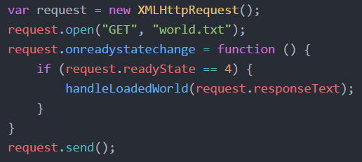
二、使用HTTP Request指令
（一）如何載入外部模型？
透過Http Request的get指令，我們就可以獲得world.txt文字檔的內容

Slide 32
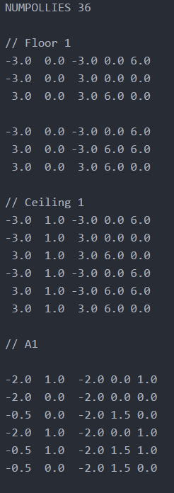
二、使用HTTP Request指令
(二) World.txt
這章節使用的文件格式非常簡單
包含一個三角形的列表，每一個都由3個頂點來指定，文件中每行都是一個頂點，每個頂點包含五個值：位置座標x、位置座標y、位置座標z，紋理座標s和紋理座標t。

Slide 33
二、使用HTTP Request指令
（三）載入外部模型
當完成下載資料時(DONE)，再呼叫handleLoadedWorld分析文字檔內容
值 | 狀態 | 說明
0 | UNSENT | 客戶端已被建立，但 open() 方法尚未被呼叫。
1 | OPENED | open() 方法已被呼叫。
2 | HEADERS_RECEIVED | send() 方法已被呼叫，而且可取得 header 與狀態。
3 | LOADING | 回應資料下載中，此時 responseText 會擁有部分資料。
4 | DONE | 完成下載操作。

Slide 34
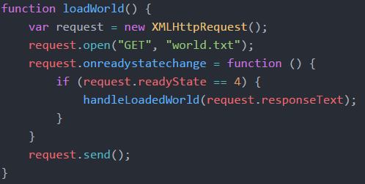
二、使用HTTP Request指令
(四) loadWorld()
整體來說，我們建立了一個XMLHttpRequest物件
讓它來負責載入，然後告訴它使用HTTP GET請求來獲取相同目錄下名為world.txt的文件。
當readyState等於4(DONE)，即是檔案已經完整的載入了，Callback Function : handleLoadedWorld就會被呼叫。

Slide 35
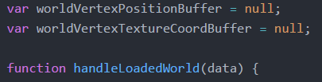
二、使用HTTP Request指令
(五) handleLoadedWorld()
這個函數的工作就是parse載入文件內容，並且使用這些內容來建立頂點位置資料和紋理座標資料。
載入文件中的內容是被當作字串來傳入的，參數名稱為data。

Slide 36
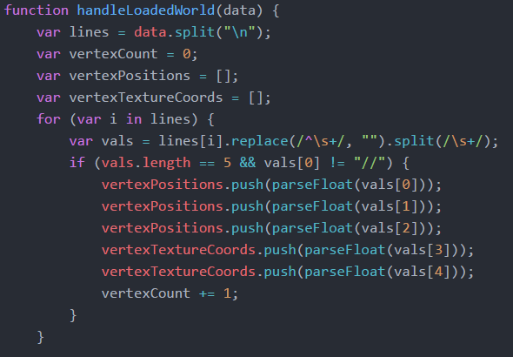
二、使用HTTP Request指令
(五) handleLoadedWorld()
第一步以換行(\n)分隔文字檔
忽略開頭為雙斜線的行
再將每行以由空白字元(\s)分隔
並將分隔結果視為五個屬性值，然後分別視為頂點位置資料和紋理座標資料。
使用vertexCount變量記錄頂點的數量。
\s代表所有可以被視為空白的字元，包含換行、tab、分頁符號、EOF等符號
+代表前述字元有一個或多個

Slide 37
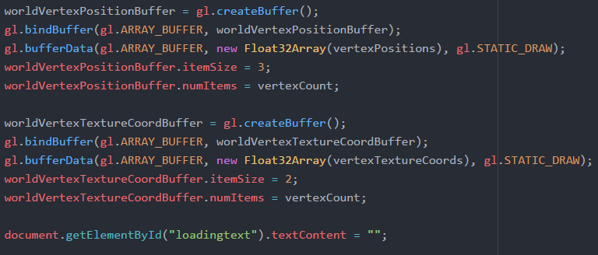
二、使用HTTP Request指令
(五) handleLoadedWorld()
將從world.txt中載入的頂點位置資料和紋理座標資料存進buffer。
當準備工作就緒時，清空原本顯示”Loading World…”div標籤中內容。

Slide 38
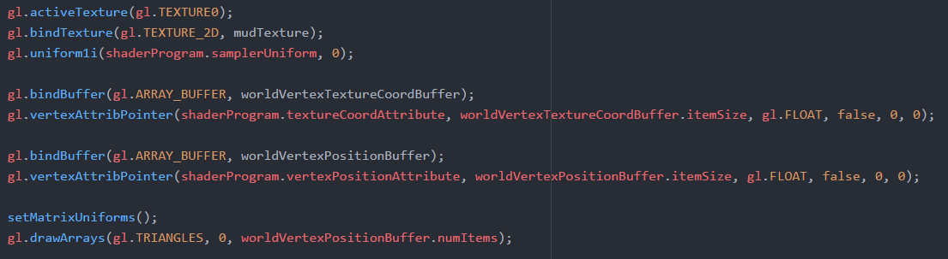
二、使用HTTP Request指令
(六) drawScene()
將讀取進來的頂點座標及紋理座標資料對應到相應的著色器屬性中。

Slide 39
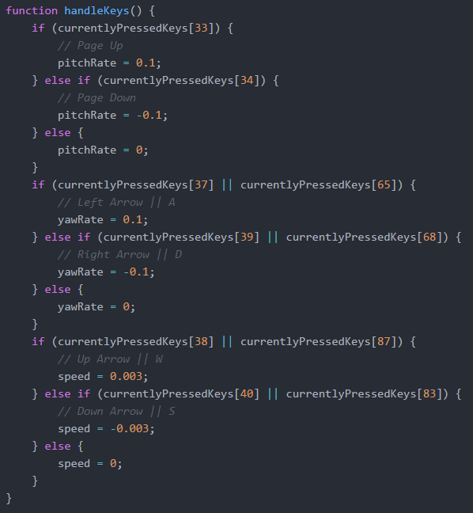
三、走路晃動模擬
(一) handlekey()
補充運境
控制移動，包括走路過程的「顛簸」，都是由handlekeys函數來完成的。
根據使用者按下的按鍵計算出速率，當沒有按鍵被按下，那麼這些數值都會被設置為0

Slide 40
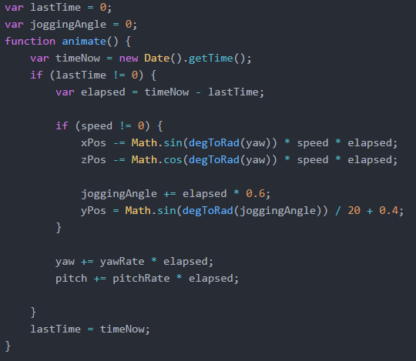
三、走路晃動模擬
(二) animate()
joggingAngle變數用來獲得”走路晃動”的效果，在移動時，讓y座標跟隨頭部高度，以正弦波移動。
用於計算出距離上次animate函數被調用的毫秒數。

Slide 41
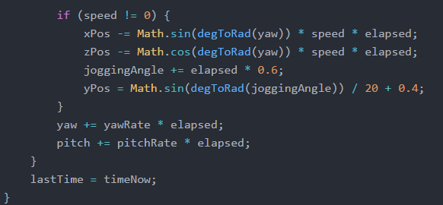
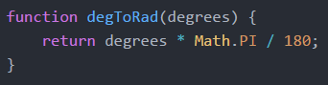
三、走路晃動模擬
(二) animate()
位置的改變與走路晃動效果都發生在移動時，當speed為非零值時，就會根據三角函數和當前速度調整xPos和zPos。
調整yaw和pitch的速率，最後需要記錄時間，以便animate函數計算出中間的時間間隔。
(使用degToRad函數將角度
轉換為弧度)

Slide 42
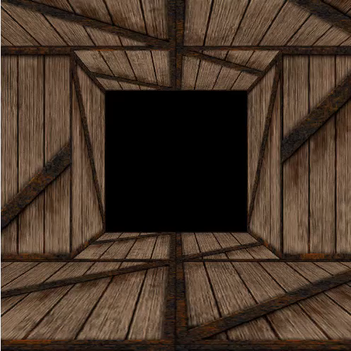
四、Demo
關閉Depth Test
開啟Depth Test

Slide 43
五、載入模型
前面介紹我們使用自定義的資料(txt)格式載入模型
然而以txt定義模型的方式並沒有被廣泛支援
（一）模型檔類型？
1.模型檔有很多種，較容易載入的是直接將Javascript物件存成Json檔，另外則是將已經有的檔案格式透過Lib載入進來
2.下面將示範兩種外讀模型
Json (JavaScript Object Notation)
Obj (Wavefront .obj file)

Slide 44
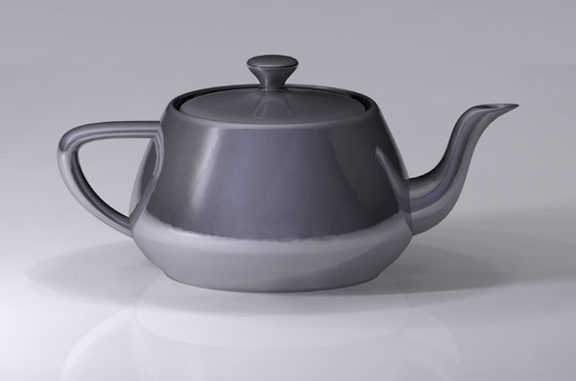
五、載入模型
（二）Json模型
Json為將結構化資料 (structured data) 呈現為 JavaScript 物件的標準格式，常用於網站上的資料呈現、傳輸
例如將資料從伺服器送至用戶端，以利顯示網頁
接下來我們將示範在Json中儲存茶壺的模型，並將茶壺繪製出
猶他茶壺是在電腦圖學界廣泛採用的標準參照物體

Slide 45
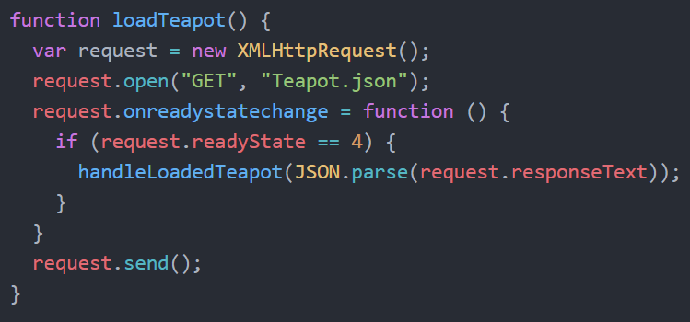
五、載入模型
(二) 載入Json模型
使用XMLHttpRequest載入Json模型
Step 1. 我們建立一個XMLHttpRequest物件，然後讓它來載入Teapot.Json檔案。
檔案描述了一個Json物件，其中的物件中以陣列儲存了組成茶壺所需的頂點位置、法向量、Texture Coordinate和頂點索引。

Slide 46
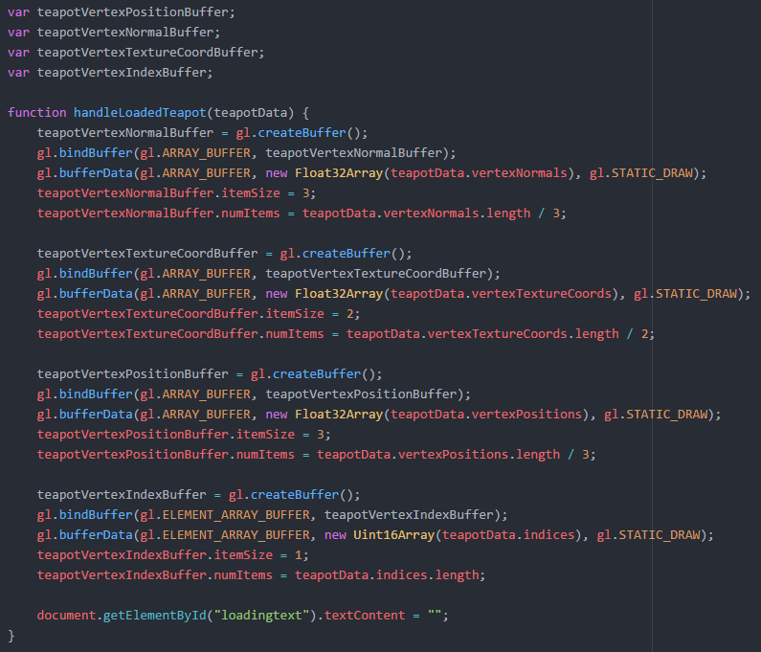
五、載入模型
(二) 載入Json模型
Step 2. 從文件中載入的頂點位置數組和紋理座標數組。
準備工作就緒時，清空div標籤中內容。

Slide 47
五、載入模型
(二) 載入Json模型
Step 3. drawScene()時
將剛載入的buffer 做bind
即可畫出載入的模型
gl.vertexAttribPointer(shaderProgram.vertexPositionAttribute, teapotVertexPositionBuffer.itemSize, gl.FLOAT, false, 0, 0);
gl.bindBuffer(gl.ARRAY_BUFFER, teapotVertexTextureCoordBuffer);
gl.vertexAttribPointer(shaderProgram.textureCoordAttribute, teapotVertexTextureCoordBuffer.itemSize, gl.FLOAT, false, 0, 0);
gl.bindBuffer(gl.ARRAY_BUFFER, teapotVertexNormalBuffer);
gl.vertexAttribPointer(shaderProgram.vertexNormalAttribute, teapotVertexNormalBuffer.itemSize, gl.FLOAT, false, 0, 0);
gl.bindBuffer(gl.ELEMENT_ARRAY_BUFFER, teapotVertexIndexBuffer);
setMatrixUniforms();
gl.drawElements(gl.TRIANGLES, teapotVertexIndexBuffer.numItems, gl.UNSIGNED_SHORT, 0);

Slide 48
五、載入模型
(三) 載入Obj模型
1. 介紹Obj格式
(1) Obj檔是一個比較常見的3D模型檔案格式之一
其他亦有stl、vrml、ply等不同的檔案格式
(2) 開發：由Wavefront公司所開發
(3)優點：眾多知名3D模型軟體都支援Obj檔案的讀寫
非常適合用於3D模型軟體之間的資訊交換
是一種文字檔案，可直接以記事本檢視與修改
(4)有提供直線(Line)、多邊形(Polygon)、表面(Surface)、曲線(Curve)等的定義方式
(5)多邊形基本上以三角形儲存，但其支援三個點以上的面
可以儲存法向量和Texture Coordinate
(6)Syntax :
以關鍵字(Keyword)開頭，說明該行的指令或儲存的資料
資料間以空格或tab做分隔

Slide 49
五、載入模型
(三) 載入Obj模型
1. 介紹Obj格式
(7)定義方面有兩種
數值列表：儲存一系列實際數值，例如頂點位置、法向量等
元素：構成物體的元素，數值通常以整數表示，並參照到指定的數值列表
(8)關鍵字列表：
數值列表：v (頂點)、vp (以曲面參數定義點)、vt (Texture Coordinate)、vn (法向量)
元素：p (點)、l (線)、f (面)、curv (曲線)、surf 表面 (表面)

Slide 50
五、載入模型
(三) 載入Obj模型
1. 介紹Obj格式
關鍵字列表
數值列表：
元素：
v 表頂點座標
例如 v 4.3 -2.6 3.7 1.0 # x y z [w]
vp 表曲面參數對應的點
例如 vp 0.3 0.7 1.0 # u v [w]
vt 表Texture Coordinate (s, t, p)
例如 vt 0.5 0.3 0.0 # s t [p]
vn 表法向量 (單位向量)
例如 vt 0.707 0.0 -0.707 # x y z
※註： #虛線方框 表示Obj檔片段
p 表示點物件
例如 p 3 #頂點列表的第三個頂點
l 表示線段物件
例如 l 1 2 3 4 #兩條線
f 表示面物件
例如 f 1/2/3 4/5/6 7/8/9
表示三角形
格式為 (v或vp)/(vt)/(vn)

Slide 51
五、載入模型
(三) 載入Obj模型
1. 介紹Obj格式
關鍵字列表
其他常用關鍵字
g (Group Name)
s (smoothing group)
mg (Merging group)
o (Object name)
# (註解)
usemtl (材質名稱 )
mtllib (材質定義檔.mtl路徑)

Slide 52
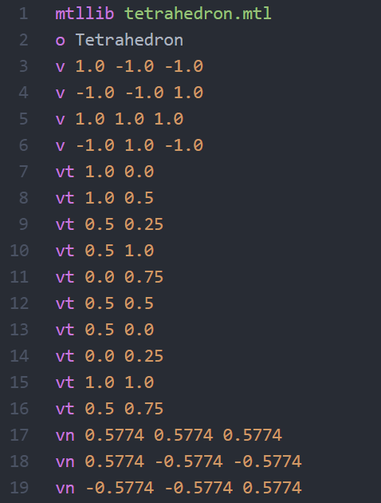
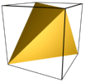
五、載入模型
(三) 載入Obj模型
2. Obj範例
右圖是一個常見的Obj檔格式的範例
其表示了一個正四面體

Slide 53
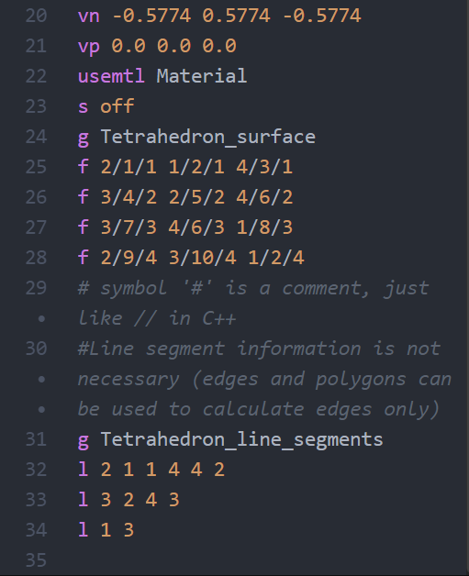
五、載入模型
(三) 載入Obj模型
2. Obj範例
o表示物件的名稱
這邊定義了一個物件叫做
Tetrahedron

Slide 54
五、載入模型
(三) 載入Obj模型
2. Obj範例
g代表物件中的一個群組
這邊定義了一個group叫做
Tetrahedron_s-urface

Slide 55
五、載入模型
(三) 載入Obj模型
2. Obj範例
g代表物件中的一個群組
以及另一個group : Tetra-hedron_line_s-egments

Slide 56
五、載入模型
(三) 載入Obj模型
2. Obj範例
每個物件都會定義其
頂點列表
Texture Coordinate
法向量
以Parameter space定義的點
4.
1.
2.
3.

Slide 57
五、載入模型
(三) 載入Obj模型
2. Obj範例
這裡定義了五個頂點
1-4號是由v定義
5號是由vp定義
但由於此處沒有定義任何參數曲線或曲面，因此5號頂點無效
5.
1.
2.
3.
4.

Slide 58
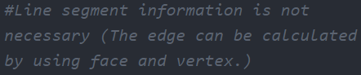
五、載入模型
(三) 載入Obj模型
2. Obj範例
4.
後面的其他整數一樣也是參照前面的資料列表
5.
1.
2.
3.
4.
1.
2.
3.
4.
5.
6.
7.
8.
9.
10.
1.
2.
3.

Slide 59
五、載入模型
(三) 載入Obj模型
2. Obj範例
定義完頂點列表接著就要開始給定這個物件的面了

Slide 60
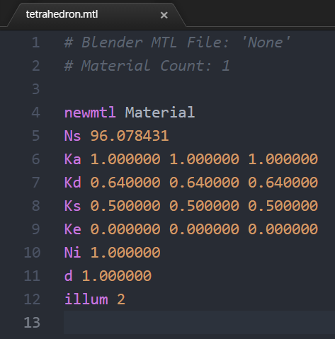
五、載入模型
(三) 載入Obj模型
2. Obj範例
usemtl則是根據Material File的定義來決定這個物體表面的材質資訊。
Material File中則是定義這個表面反光的資訊

Slide 61
五、載入模型
(三) 載入Obj模型
2. Obj範例
Material File定義的大致上就是之前打光時教的Material資訊
Ka = Ambient反射值 (RGB)
Kd = Diffuse反射值 (RGB)
Ks = Specular反射值 (RGB)
Ns = Specular的shininess值
Ke = 自發光顏色值 (RGB)
d = 透明度 (0為全透、1為不透明)
Ni = 折射率 (1為不折射)
Illum = 為照明模型種類

Slide 62
三、載入模型
(三) 載入Obj模型
2. Obj範例
s 定義了後續頂點的平滑化(Smooth)方式
f 表示了構成單一面的頂點之資料

Slide 63
五、載入模型
(三) 載入Obj模型
2. Obj範例
格式為
f 頂點1資料 頂點2資料 頂點3資料 ……
頂點資料格式為
頂點索引 / 材質座標索引 / 法向量索引
索引數字為由1起始的的整數，負一表示最後一個頂點，不提供或不需要則留白，但一定要提供第一個值 (即頂點)，否則將無法得知是哪個頂點，例如 /2/3 或 // 都是不合格的寫法。
例如
f v1 v2 v3 ....
f v1/vt1 v2/vt2 v3/vt3 ...
f v1/vt1/vn1 v2/vt2/vn2 v3/vt3/vn3 ...
f v1//vn1 v2//vn2 v3//vn3 ...

Slide 64
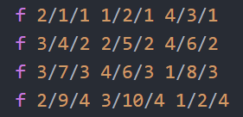
五、載入模型
(三) 載入Obj模型
2. Obj範例
這邊f則是指面構成的頂點索引
一般都是三個頂點一組 (三角形)
1
2
3
4
1
2
3
4
1
2
3

Slide 65
五、載入模型
(三) 載入Obj模型
2. Obj範例
Obj檔有提供定義Edge的功能
但大部分的WebGL Model只要有頂點和面的資料即可繪製
這邊表記方法與面類似
l後面接頂點索引，並且兩個點一組

Slide 66
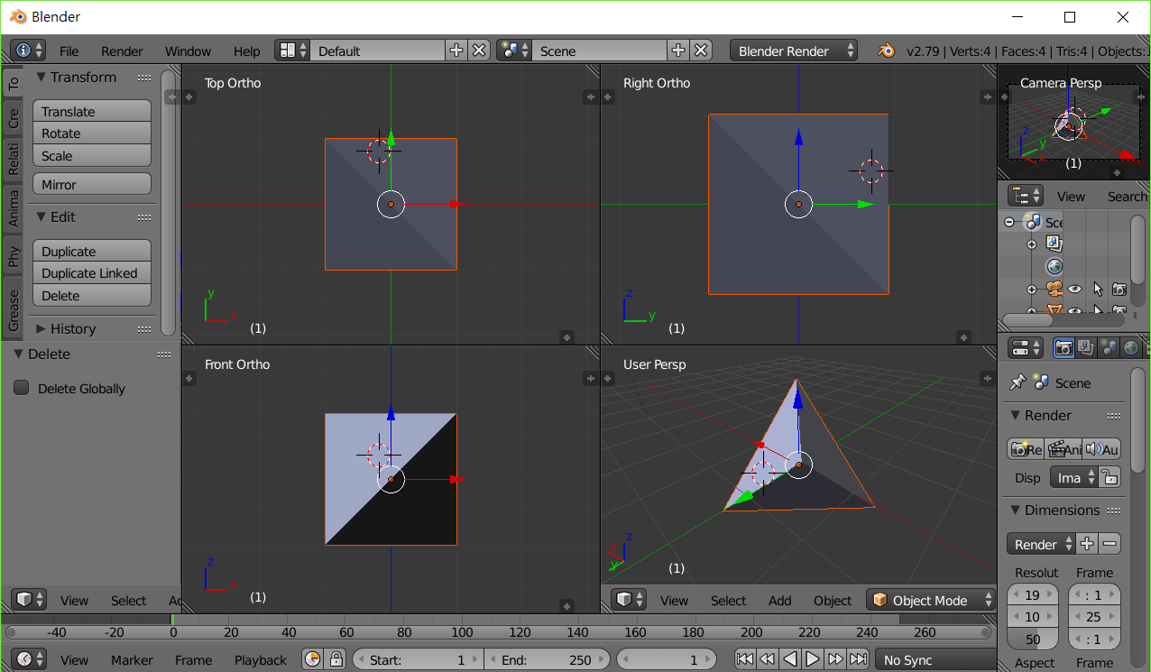
五、載入模型
(三) 載入Obj模型
2. Obj範例
當然這些檔案並非藉由手動生成，而是使用軟體輔助生成
例如剛才的正四面體
這個軟體的教學不在本課程的範圍，有興趣的同學可以自行研究

Slide 67
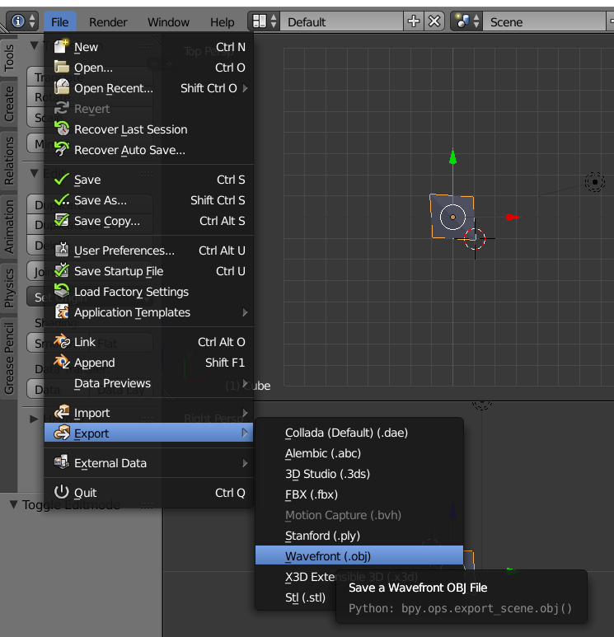
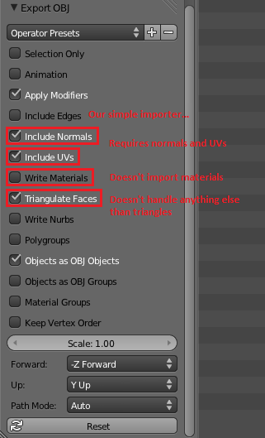
五、載入模型
(三) 載入Obj模型
2. Obj範例
像是我們可以透過軟體來調整我們獲得的Obj檔

Slide 68
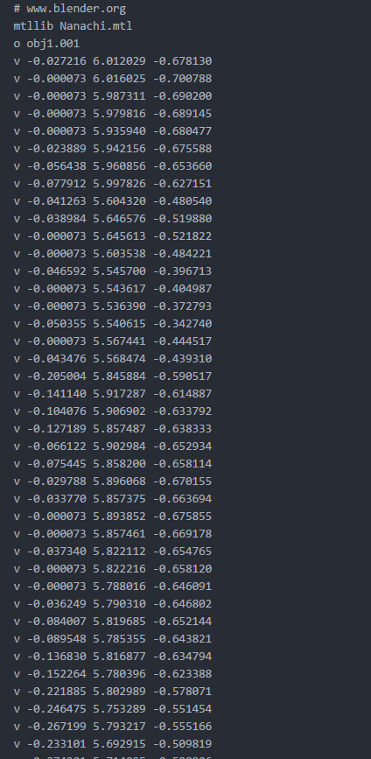
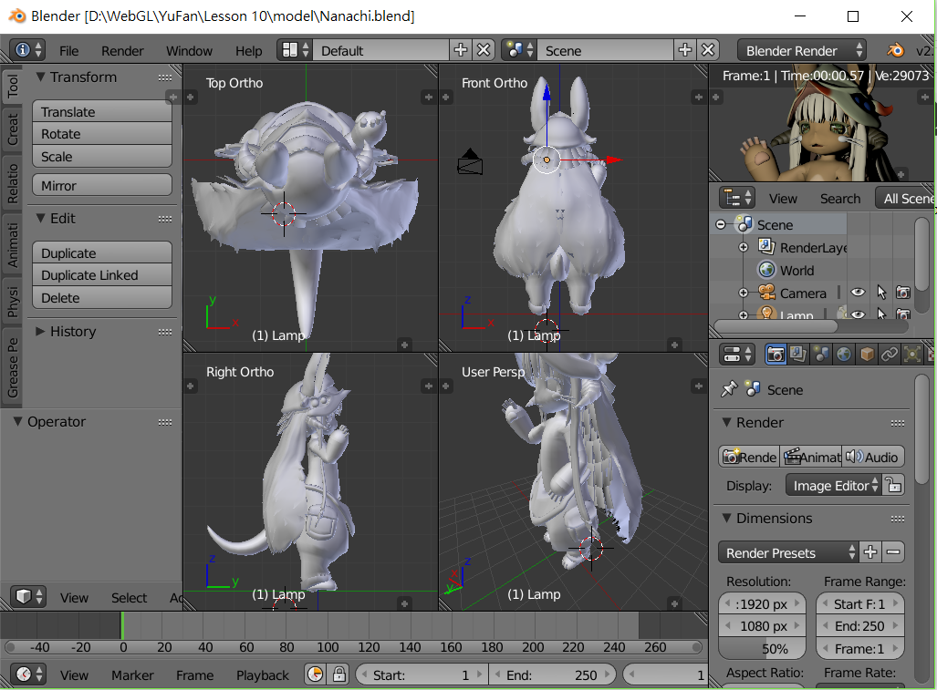
五、載入模型
(三) 載入Obj模型
2. Obj範例
下面將使用此人偶模型做示範

Slide 69
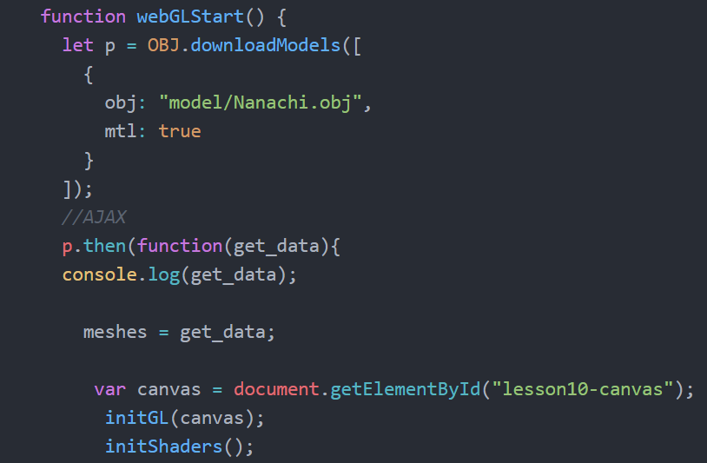
五、載入模型
(三) 載入Obj模型
2. Obj範例
由於Obj檔通常較大，因此這裡採用AJAX請求，當Obj檔下載完成後，才initGL。

Slide 70
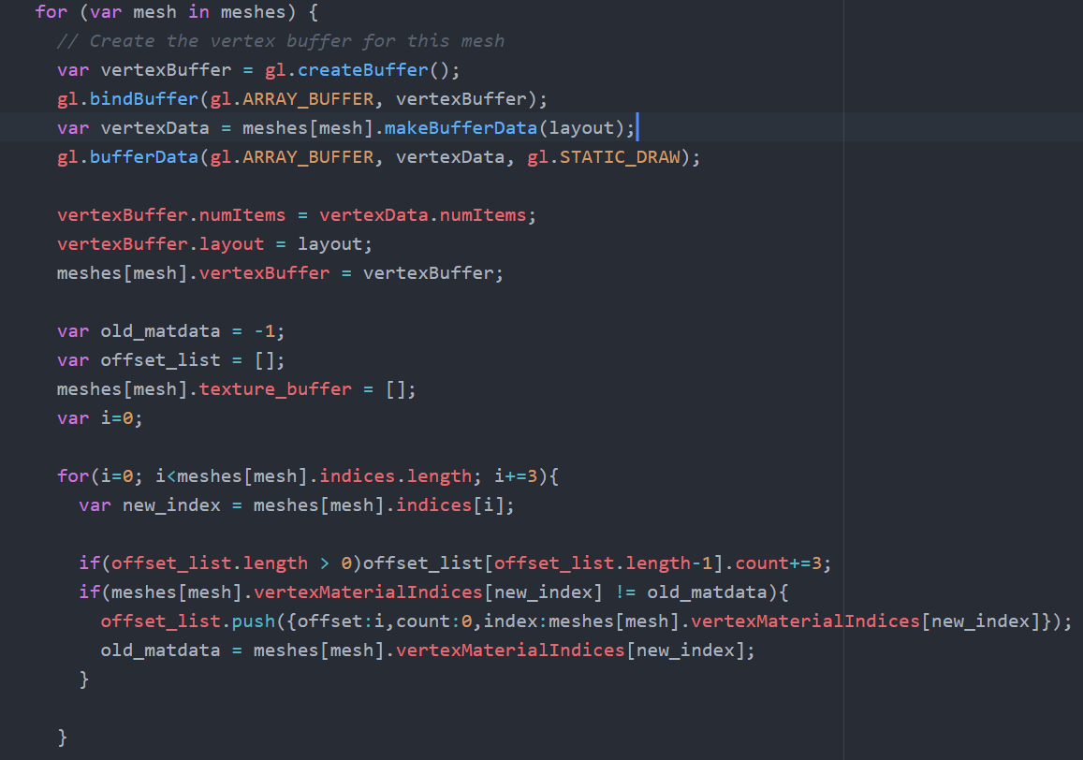
五、載入模型
(三) 載入Obj模型
2. Obj範例
接著，要將Obj檔的曲面資料載入到Buffer中

Slide 71
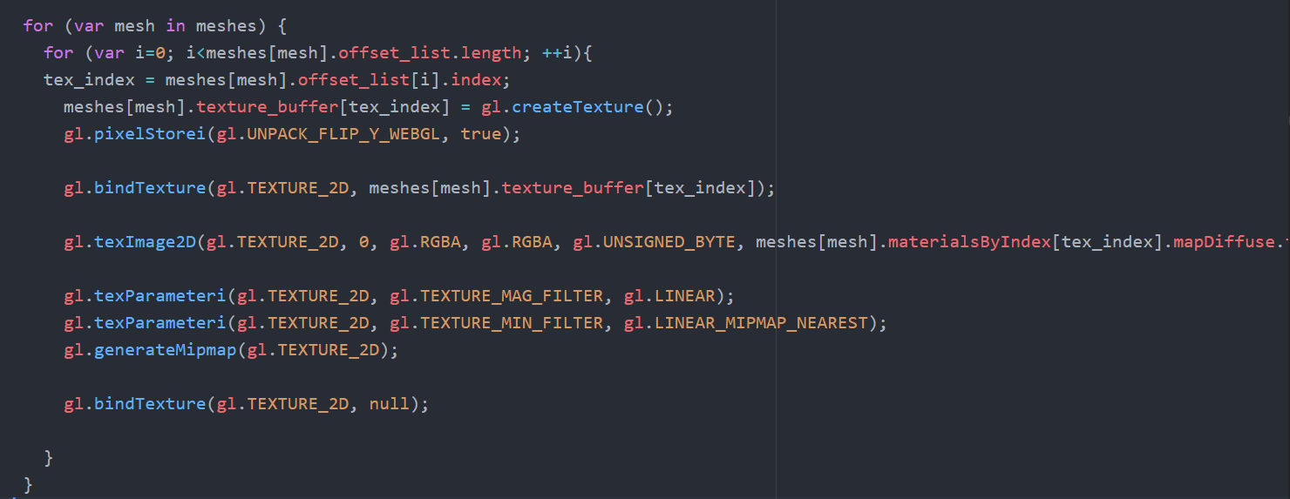
五、載入模型
(三) 載入Obj模型
2. Obj範例
另外要注意的一點是，通常Obj檔會自帶Texture，因此記得在loadTexture將Obj檔的Texture做一個載入的動作

Slide 72
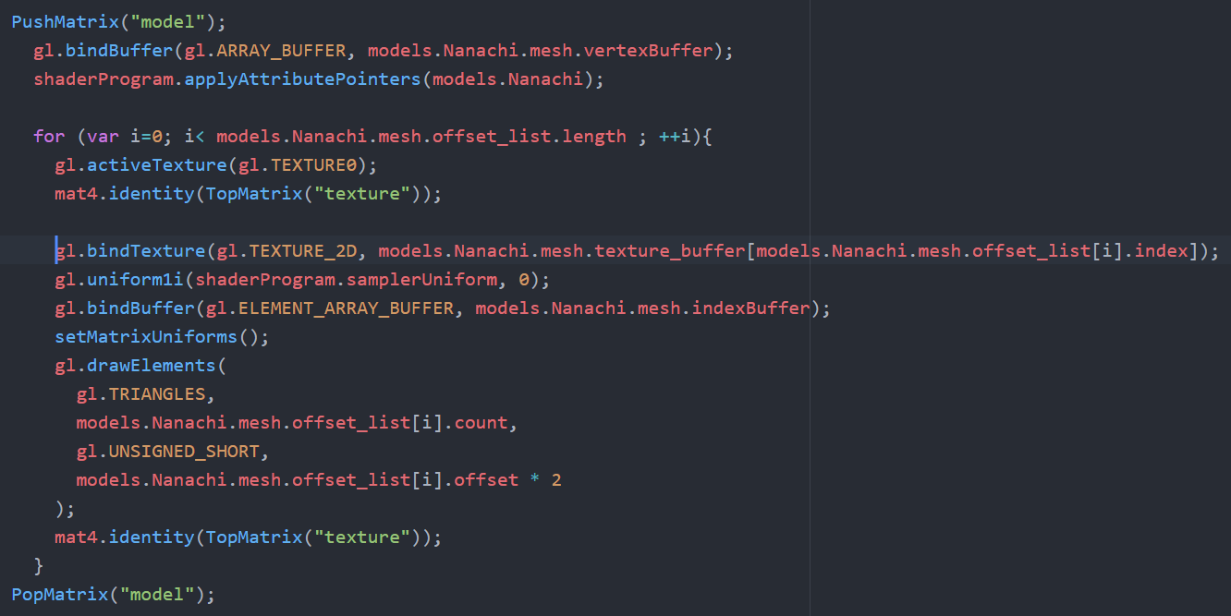
五、載入模型
(三) 載入Obj模型
2. Obj範例
drawScene()畫出Obj檔

Slide 73
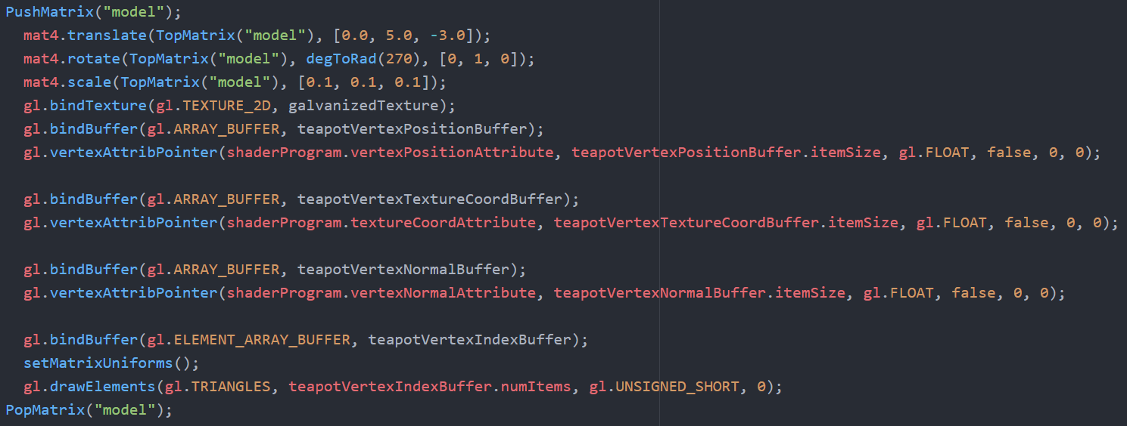
五、載入模型
(三) 載入Obj模型
2. Obj範例
畫茶壺

Slide 74

五、載入模型
(三) 載入Obj模型
2. Obj範例
Demo
圖中的人偶並沒有拿著茶壺，是投影後的效果看起來像拿著茶壺。

Slide 75
Lesson 10
備註：附加完整程式碼於同資料夾裡
回家作業10：
1.用particle system畫彗星(不限方法)
2.自己搜尋Obj檔並讀入，練習讀檔，不能使用附件的檔案
可分成2個檔案
下次課堂見囉！

